Slide 1
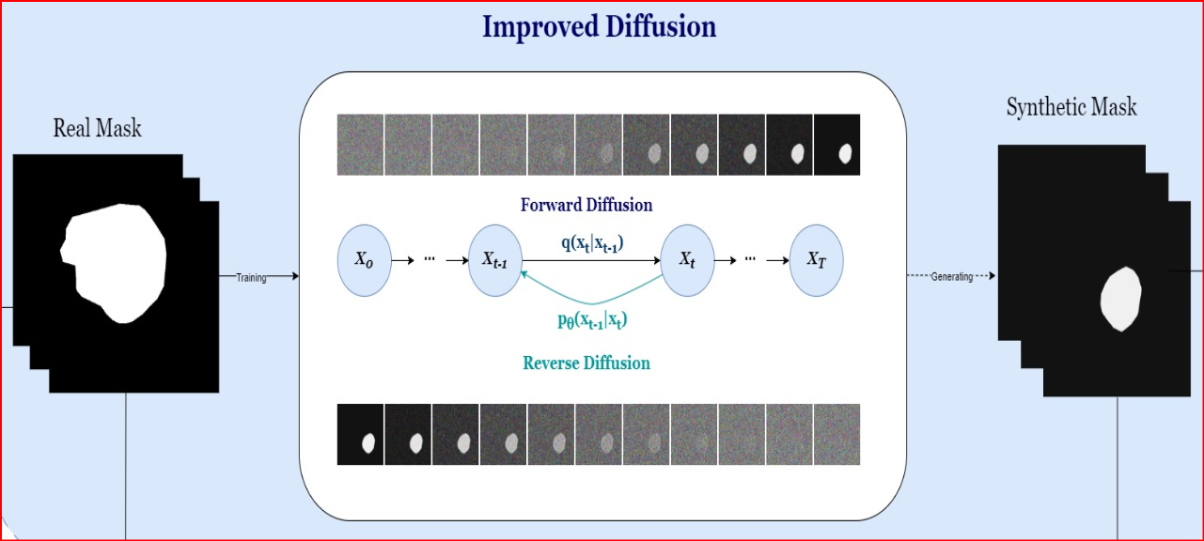
1. 이 연구를 하게 된 동기는?
medical 연구를 위한 dataset 이 부족하여 합성적으로 생성할 수 있는 기술이 필요해서
2. Method
real data 를 모아서 이를 학습시킴으로써 polyp 을 인식시킨 stable diffusion model 을 만든다.
마스크 생성 모델의 구축 : unconditional mask 생성 모델을 구축한다.

Slide 2
2. Method
Latent Diffusion Model (mask conditioned image generating)
Mask Similarity 생성 모델로부터 이미지를 생성한다. 생성 이미지가 실제 이미지와 유사해야 하므로, 실제 이미지들과 생성 이미지의 유사도를 측정한다. (이때 사용하는 유사도 metric 은 FID 이다.)
segmentation model 3 종류의 잘 알려진 segmentation model, DeepLabv3+, Unet++, FPN 서로 다른 방법으로 각 모델을 학습시킨다. 이후 validation dataset 으로 성능을 측정해 본다.
3. Metric
FID란 ? Frechet Inception Distance(FID) 생성 이미지와 원 이미지의 분포의 유사도 측정
측정 방법 ? 평균 벡터와 공분산 행렬을 이용해서 거리를 측정하게 된다.

